Slide 1
信息网络
理论基础
——南京理工大学通信工程系 蔡征宇
tel: 02584315777
E-mail: caizhengyu@139.com

Slide 2
第1章 信息网络概论
信息网络的基本构成
协议体系及分层的概念
信息网络的基本理论问题

Slide 3
1.1 信息网络的基本构成
信息网络（通信网）的类型
业务网
传送网
支撑网

Slide 4
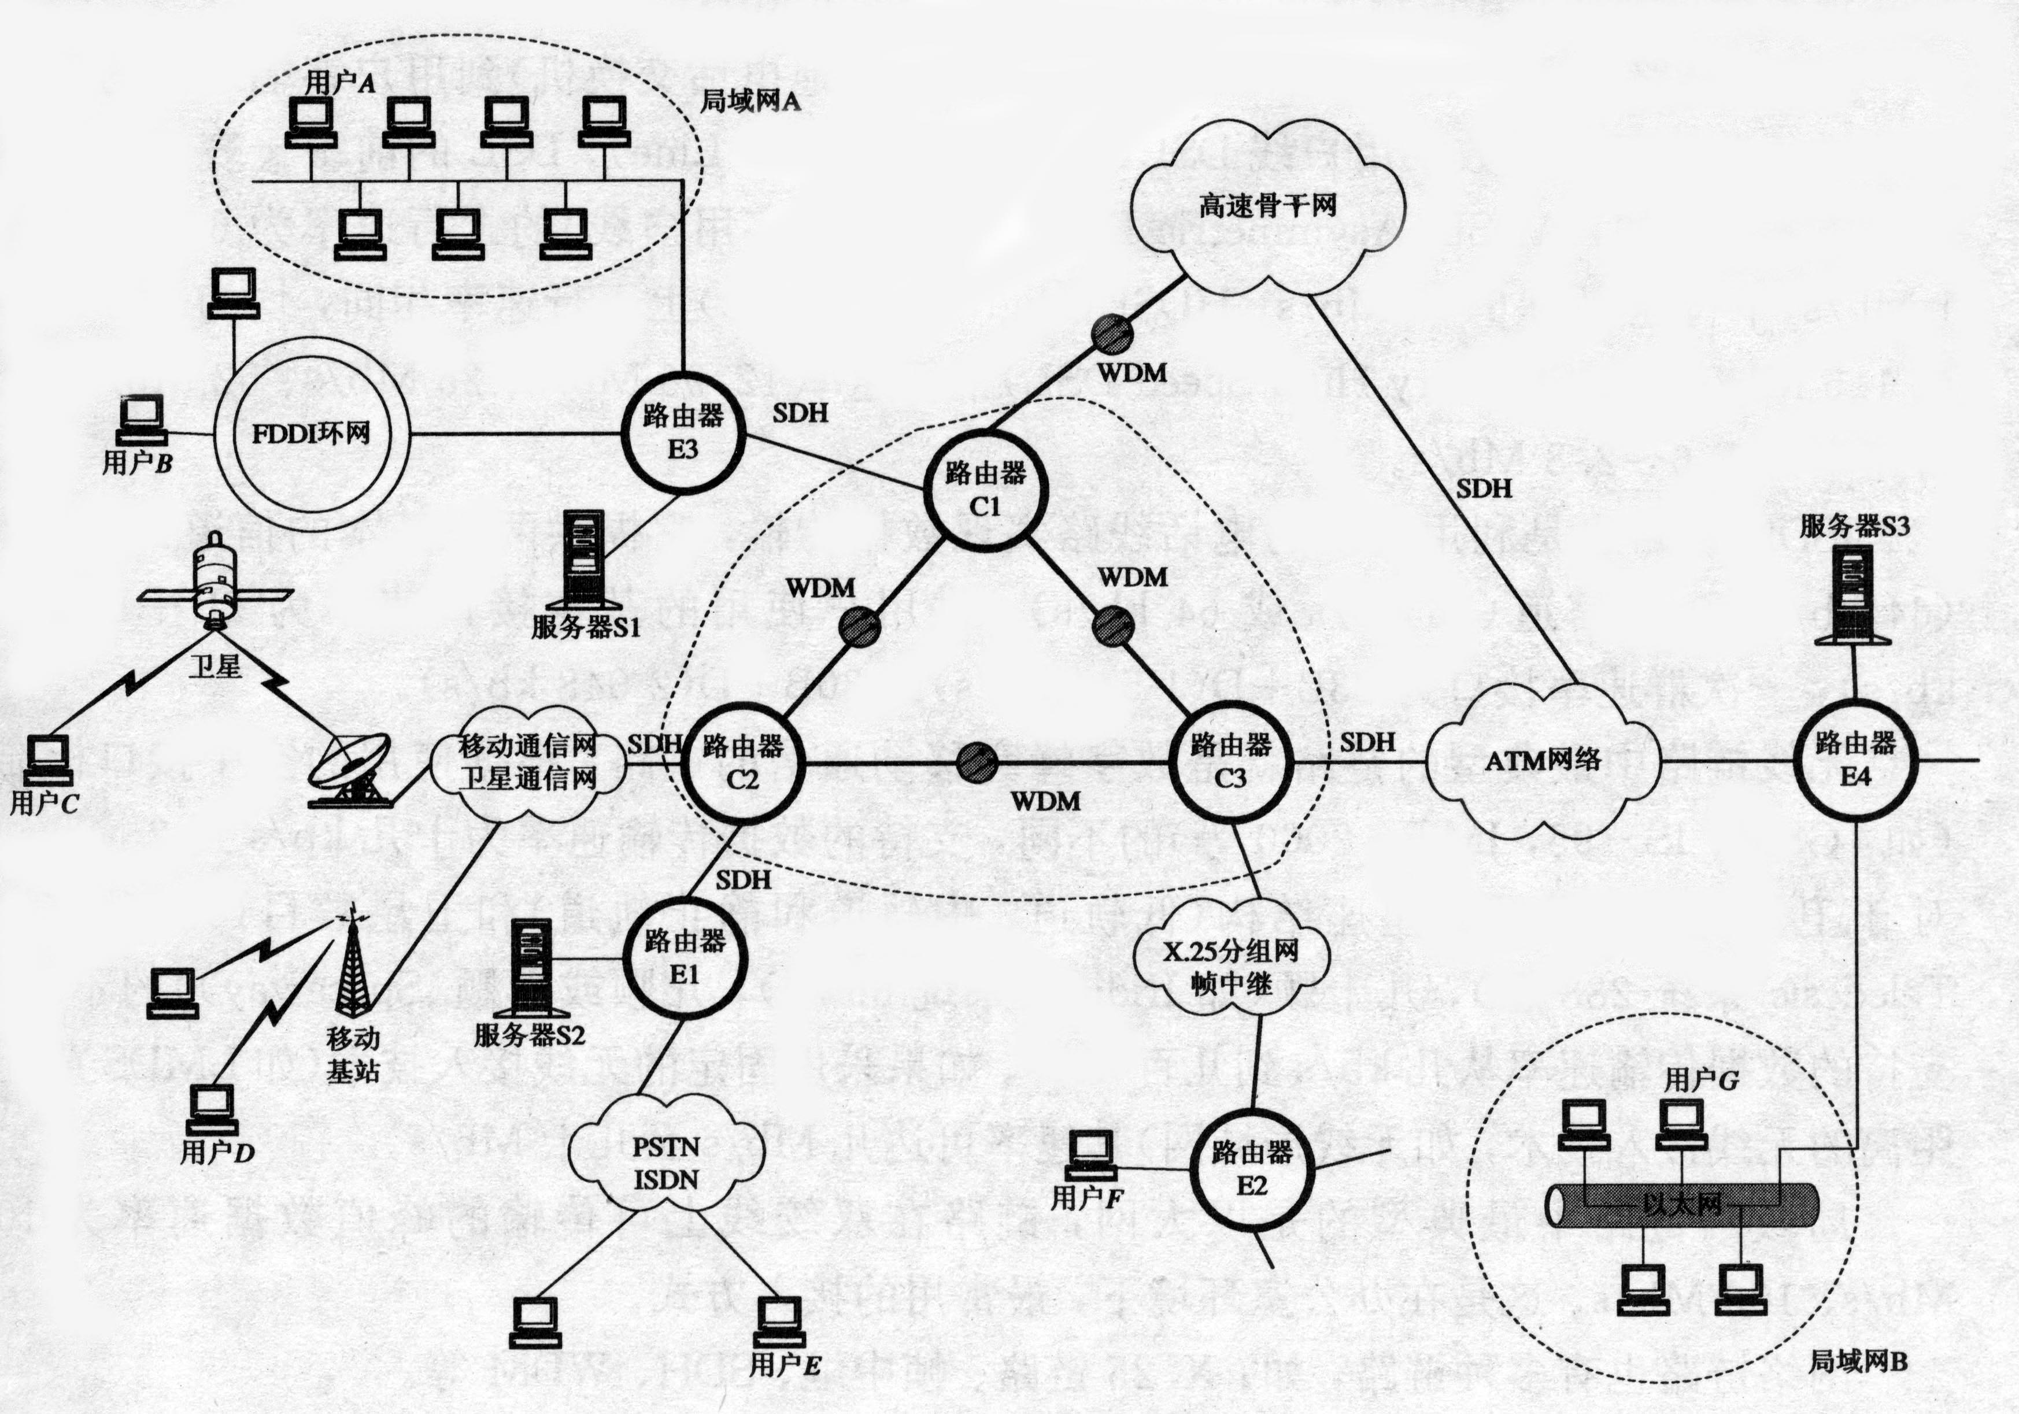
信息网络的示意图：

Slide 5
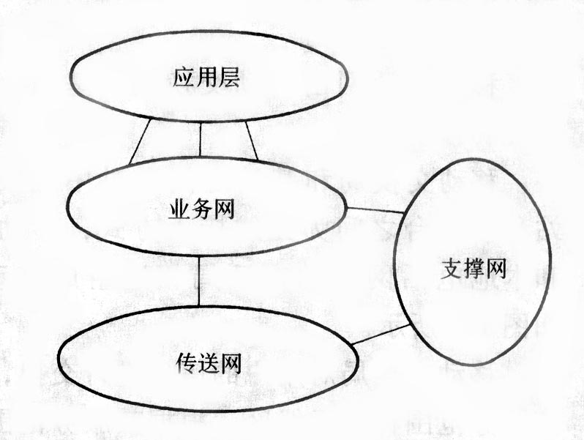
1.1.1 通信网的类型及之间的关系

Slide 6
1.1.2 业务网
电话网
移动电话网（移动通信网）
IP电话网
数据通信网
智能网
N-ISDN
B-ISDN

Slide 7
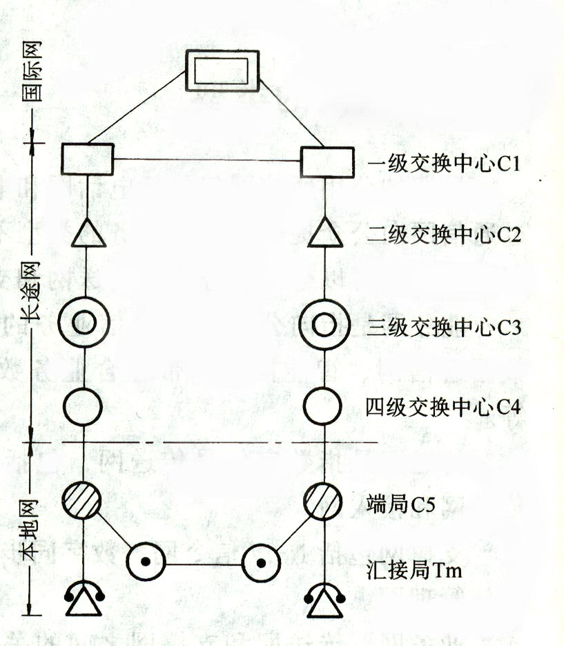
1. 电话网
DC1
DC2

Slide 8
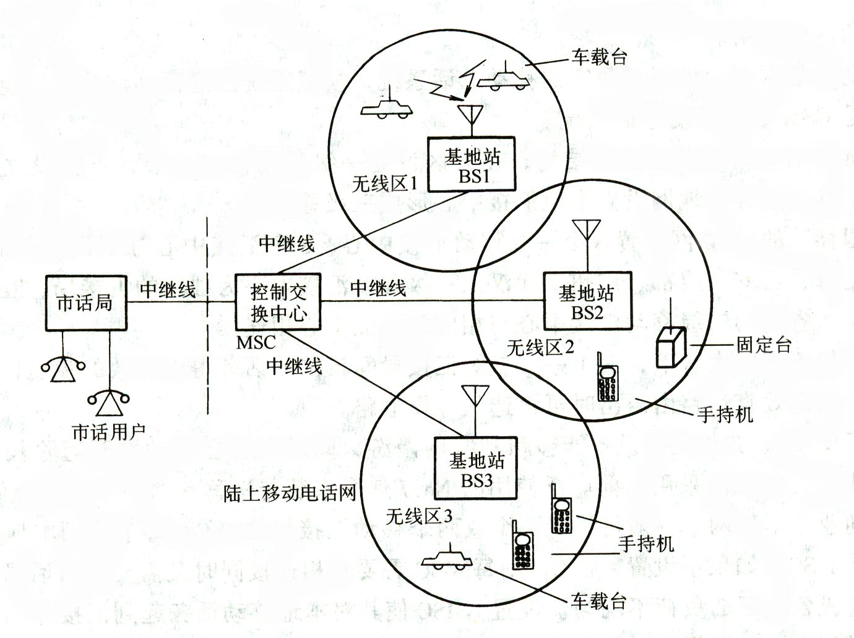
2. 移动电话网

Slide 9
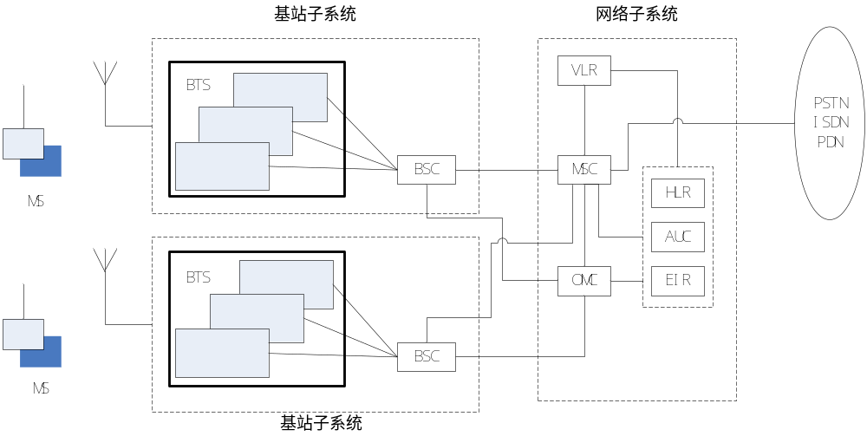
移动通信系统组成
MS：移动台；BTS：基站收发信机；BSC：基站控制器；OMC：操作维护中心；MSC：移动交换中心；HLR：归属位置寄存器；AUC：鉴权中心；VLR：拜访位置寄存器；EIR：设备识别寄存器
Notes:
是以GSM数字蜂窝通信系统为例，CDMA蜂窝移动通信系统结构与GSM系统类似。
1、网络子系统（NSS）
具有交换功能以及用于进行用户数据与移动管理、安全管理等所需的数据库功能。
（1）MSC是蜂窝通信网络的核心，主要是对位于本MSC控制区域内的移动用户进行通信控制、话音交换和管理，同时也为本系统连接别的MSC和其他公用通信网络（ 如PSTN、ISDN和PDN）提供链路接口，完成交换功能、计费功能、网络接口功能、无线资源管理与移动性能管理功能等。
（2）HLR是GSM系统的中央数据库，存储着该HLR控制区域内所有移动用户的管理信息（注册信息、有关用户的当前所处位置信息）。
（3）VLR是一个动态数据库，记录着当前进入其服务区内已登记的移动用户的相关信息（如用户号码、所处位置区域信息等），一旦用户离开该VLR区域而在另一个VLR中重新登记时，该用户信息即被删除。
（4）AUC存储着鉴权算法和加密密钥，在确定用户身份和对呼叫进行鉴权、加密处理，防止无权用户接入系统。
（5）EIR也是一个数据库，用于存储移动台的有关设备参数，完成对移动设备的识别、监视、闭锁等功能，以防止非法移动台使用。
（6）OMC是对GSM系统的集中操作维护与管理，并支持高层网络管理中心（NMC）的接口。
2、基站子系统（BSS）
该子系统由MSC控制，通过无线信道完成与移动台（MS）的通信，负责无线信号的收发以及资源管理功能。
（1）BTS由多部收发信机组成，支持各种小区结构（如全向、扇形）所需的天线，连接基站控制器的接口以及收发信机本身所需的检测和控制装置等，实现对服务区的覆盖，并在BSC的控制下提供足够的与MS连接的无线信道。
（2）BSC是基站收发信机台（BTS）和移动交换中心之间的连接点，也为MSC、OMC之间交换信息提供接口，一个BSC可以控制几个BTS。
（3）MS包括便携台（手机）和车载台，由移动终端（MT）和用户识别模块（SIM卡）组成。完成话音编码、信道编码、信道加密、信息调制和解调以及信息发射和接收等功能。

Slide 10
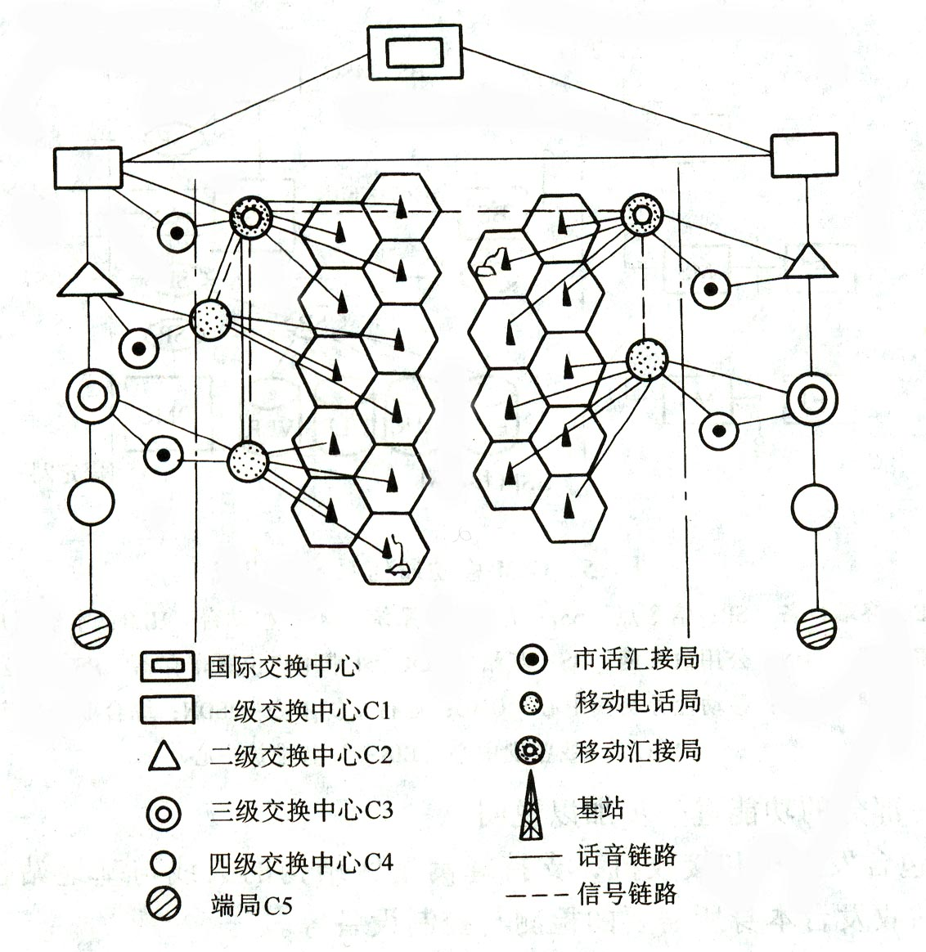
移动电话与固定电话网之间的关系：

Slide 11
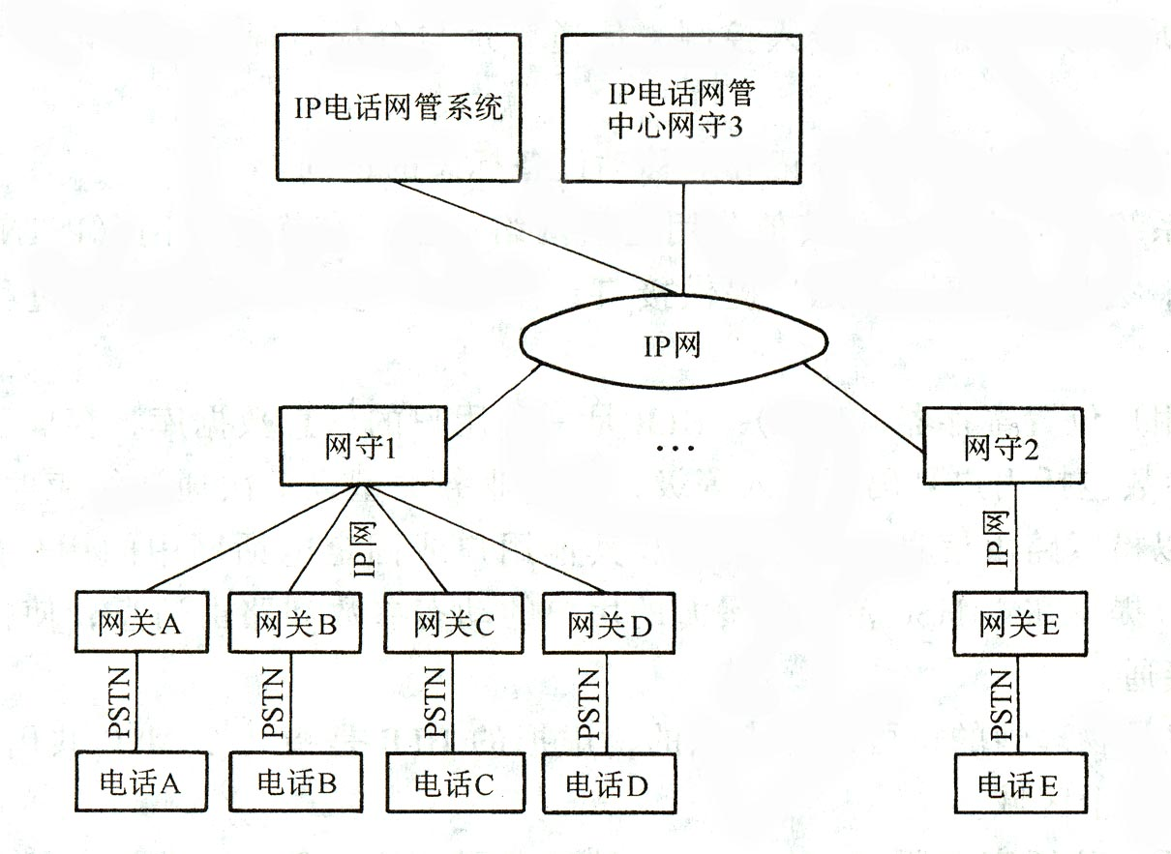
3. IP电话网

Slide 12
4. 数据通信网
分组交换网（X.25）
数字数据网（DDN）
帧中继网（FR）
计算机互连网（TCP/IP）
IP宽带：IP over ATM、IP over SDH、
IP over DWDM

Slide 13
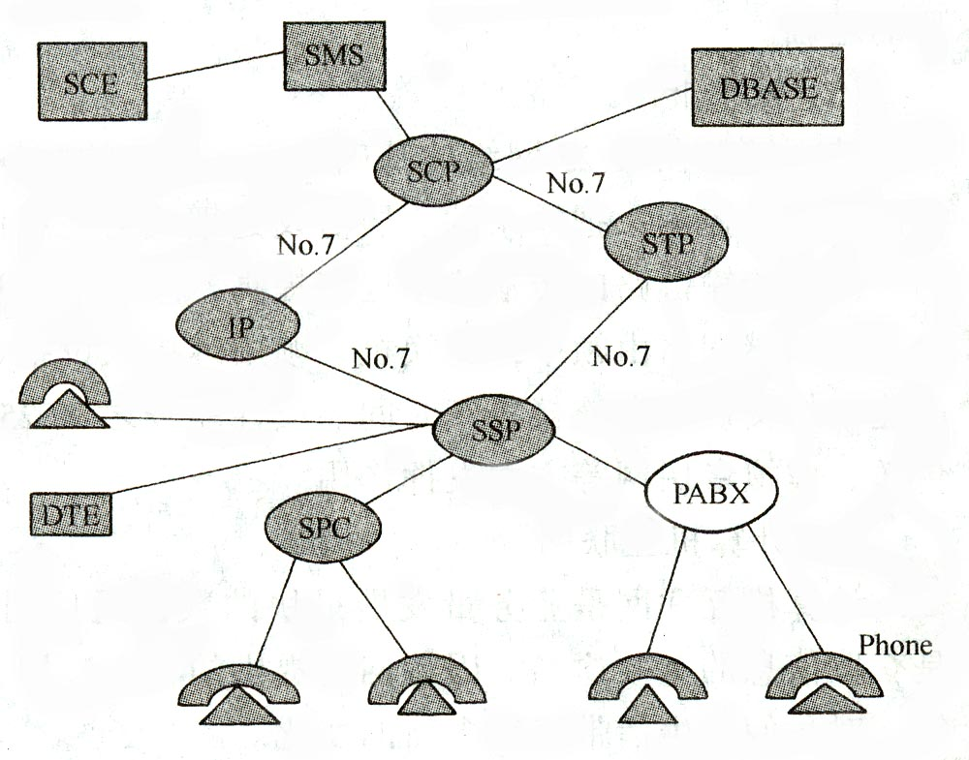
5. 智能网（IN）

Slide 14
智能网（IN）的产生：IN把业务逻辑和业务功能从网络中分离出来，当提供新的业务时，不需要改变整个网络的结构和主体设备，只需要改变智能节点的软件，可以在减少投资的情况下来生成各种新的业务。
IN的主要特点：易于生成新的业务；由于大型数据库的使用，易于各节点之间的迅速访问，大量采用信息处理技术，有效利用网络资源；采用标准接口连接功能模块；与现有的网络兼容，IN只是电信网的一个附加网络，可以和现有的其他网络相结合，更好的提供电信服务；通过No.7信令系统连接各网络功能部件。
目前常见的IN业务：
800号业务、300业务、虚拟专用网业务、700业务、电话投票（VOT）业务、大众呼叫（MAS）业务。

Slide 15
6. 窄带综合业务数字网N-ISDN
ISDN是以数字电话网为基础逐步演变而成的电信网络，ISDN提供端到端的全数字连接，用户通过标准化的用户—网络接口接入网络。
ISDN涉及电路交换技术、分组交换技术、数字传输技术、公共信道信令技术、网络管理和集中控制技术等。
N-ISDN的特点：以原来的SPC为基础，提供端到端的数字连接，能够对各种不同的业务进行综合。

Slide 16
N-ISDN的组成：
用户终端
2B+D
用户接入模块
交换模块
中继模块
局间中继线
30B+D*
用户终端和网络
管理、内部通信模块
普通模拟电话用户

Slide 17
中、高速专用线
384Kbps中速
2Mbps高速
中、高速电路交换
64Kbps专用线
TE
S/T
CCF
64Kbps电路交换
TE：终端功能块
S/T：用户/网络接口参考点
CCF：连接控制功能块
分组交换
共路信号（7号信令）

Slide 18
7. 宽带综合业务数字网B-ISDN
窄带业务和宽带业务一般以2Mbit/s为界， B-ISDN是以ATM和SDH技术为基础，ATM是异步转送模式，是在宽带通信网中采用的一种快速分组交换技术。
在ATM技术中，信息被拆开以后，形成固定长度的信元，由ATM交换机对信元进行处理，实现交换和传送功能，ATM是一种面向连接的通信方式，在网络中设置两个层次的虚连接，及虚路径VP和虚通道VC，信元沿着在呼叫建立时确立的虚连接传送。

Slide 19
1.1.3 传送网（基础网）
1. 准同步数字系列（PDH），标准速率如下表：
 | 欧洲（E系列） | 美国（T系列） | 日本
一次群 | 2.048Mbit/s | 1.544Mbit/s | 1.544Mbit/s
二次群 | 8.448Mbit/s | 6.312Mbit/s | 6.312Mbit/s
三次群 | 34.368Mbit/s | 44.736Mbit/s | 32.064Mbit/s
四次群 | 139.264Mbit/s | 274.176Mbit/s | 97.728Mbit/s
五次群 | 564.992Mbit/s |  | 397.200Mbps/s

Slide 20
2. 同步数字系列（SDH）
主要特点：在高速率的传输系统中，采用统一的传输标准速率，并对PDH兼容；在SDH的帧结构中具有丰富的用于监控和管理的开销比特，以增加网络的监控和管理能力。
SDH的主要设备：ADM（复用器，具有复接、分接、上路、下路、发送和接收功能）。OADM光分插复用器。
TM（终端复用设备，具有复接、分接、发送和接收功能）
DXC（数字交叉设备，这是对传输的群路的信号及其他们的子速率信号进行交换的一种组网设备，DXC A/B来表示，A表示输入的最高速率，B表示交叉连接的最高速率。OXC光交叉连接设备。
传输媒体：SDH系统以光纤传输为主，也可以通过数字微波系统来进行传输。

Slide 21
AAL 层又划分为两个子层
  CS 子层
  SAR 子层
ATM
的层次
ATM 适配层 (AAL 层)
CS子层
3
SAR子层
2
ATM 层
TC 子层
1
物理层
PMD 子层
Notes:
物理层主要内容
物理媒体相关子层(PMD)
定时和线路编码、供电、操作(激活、静默和应急)
传输会聚子层(TC)
信头差错控制、信元定界、信元速率解耦、扰码
ATM层协议功能简述：
信元的复用与分用
信元的 VPI/VCI 转换（就是将一个入信元的 VPI/VCI 转换成新的数值）
信元首部的产生与提取
流量控制

Slide 22
AAL5 将用户数据分割为
48 字节的数据块交给 ATM 层
字节 2 2 4
用户数据（例如，IP 数据报）
保留
长度
CRC 检验
CS-PDU
1~65535 字节
填充
尾部
CS 子层
AAL5 层
SAR-PDU
48 字节
48 字节
48 字节
48 字节
SAR 子层
发送
ATM 层
ATM 信元
53 字节
ATM 信元
53 字节
ATM 信元
53 字节
ATM 信元
53 字节
PT ＝ 000
PT ＝ 000
PT ＝ 000
PT ＝ 001 表示是最后一个信元

Slide 23
ATM 信元流
装入一个 STM-1 帧的例子
270 字节
261 字节
…
9 行 × 9 字节
的开销和指针
53 字节
53 字节
53 字节
9 行
…
53 字节
53 字节
53 字节
53 字节
…
有效载荷
放入 ATM 信元
5 字节首部
Notes:
如果用户有很多信元要发送，就可以接连不断地发送出去。只要 SDH 的帧有空位置就可以将这些信元插入进来。
ATM 名词中的“异步”是指将 ATM 信元“异步插入”到同步的 SDH 比特流中。

Slide 24
我国SDH网的四个层次
第1层：长途一级干线网
第2层：二级干线网
第3层：中继网
第4层：用户接入网
今后的发展：宽带多媒体网、IP协议是宽带多媒体的主要协议，IP over ATM，IP over SDH，IP over WDM（DWDM）

Slide 25
SDH的标准速率如下表：
SDH等级 |  | 标准速率
155Mbit/s | STM-1 | 155.520Mbit/s
622Mbit/s | STM-4 | 622.080Mbit/s
2.5Gbit/s | STM-16 | 2488.320Mbit/s
10Gbit/s | STM-64 | 9953.280Mbit/s

Slide 26
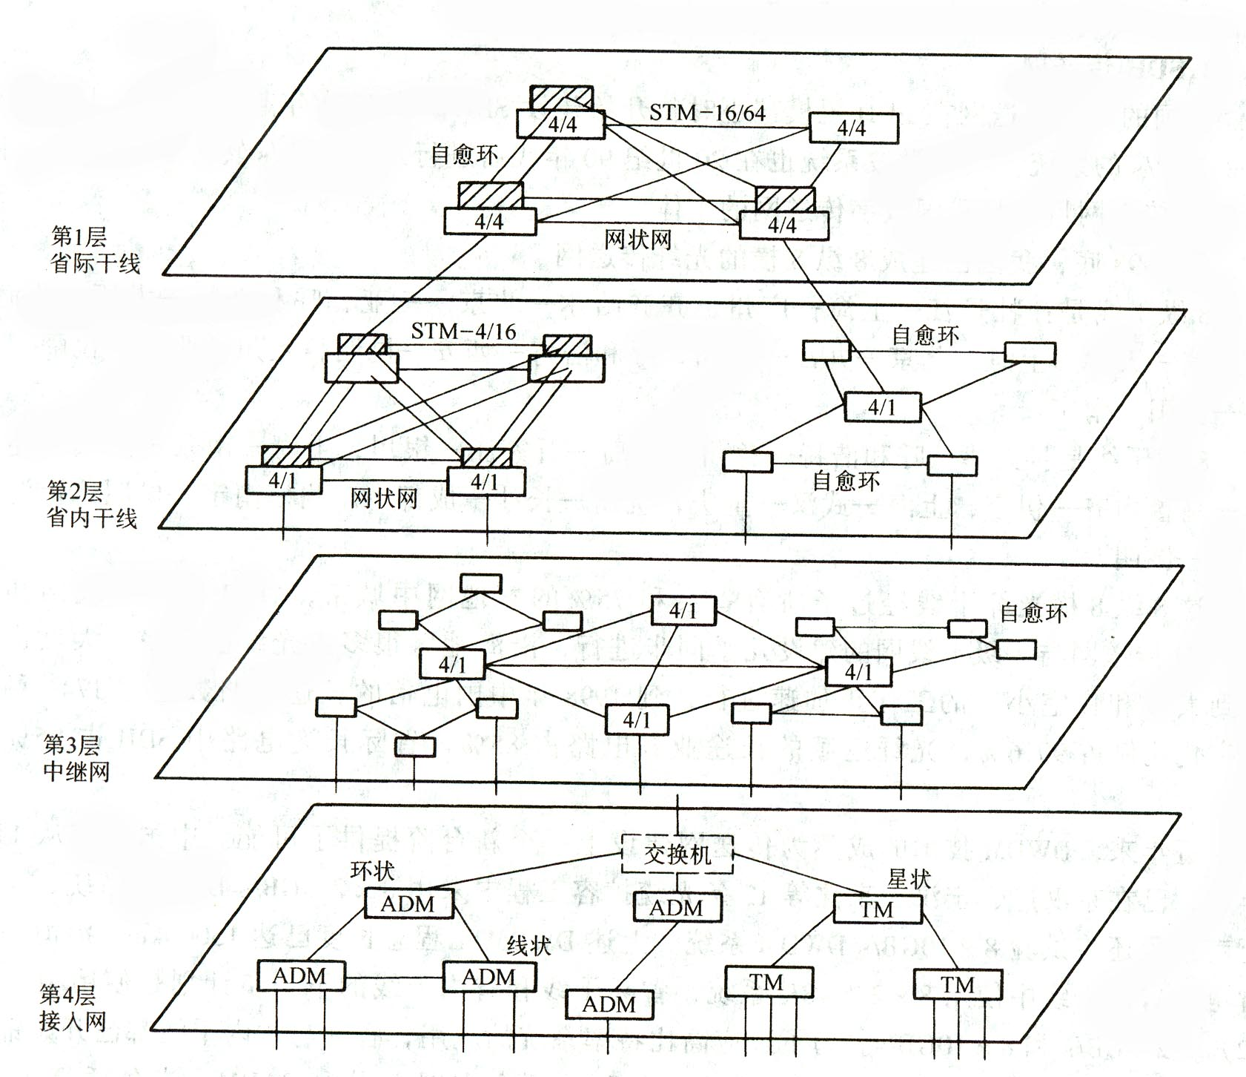

Slide 27
◈ 接入网技术的分类
有线接入
（1）铜双绞线接入：数字线对增容（DPG）；XDSL（HDSL、SDSL、IDSL、ADSL、VDSL、EDSL、RADSL）；家庭电话线路网络联盟（Home PNA）
（2）光纤接入：采用Z接口的用户环路载波系统（SLC）；采用V5接口的数字环路载波系统（DLC）；灵活复用系统（FMS）；有源光纤网络（AON）；无源光纤网络（PON），包括ATM无源光纤网络（APON）；以太网无源光纤网络（EPON）
（3）混合接入：光纤／同轴混合接入（HFC）；交换式数字视频（SDV）；光纤到楼，五类线入户的以太网接入

Slide 28
2. 无线接入
（1）固定终端：一点对多点微波系统（MARS）；多路多点分配业务（MMDS）；本地多点分配业务（LMDS）；无线本地用户环（WLL）；直播卫星系统（VSAT）；低轨道卫星本地固定带宽接入；光无线接入
（2）移动终端：无线寻呼系统、无绳电话系统、集群通信系统；蜂窝移动通信系统；卫星移动通信系统（同步、中轨道、低轨道）
3. 有线／无线综合接入：光纤／无线综合系统（HFW）；个人通信系统（PCS）

Slide 29
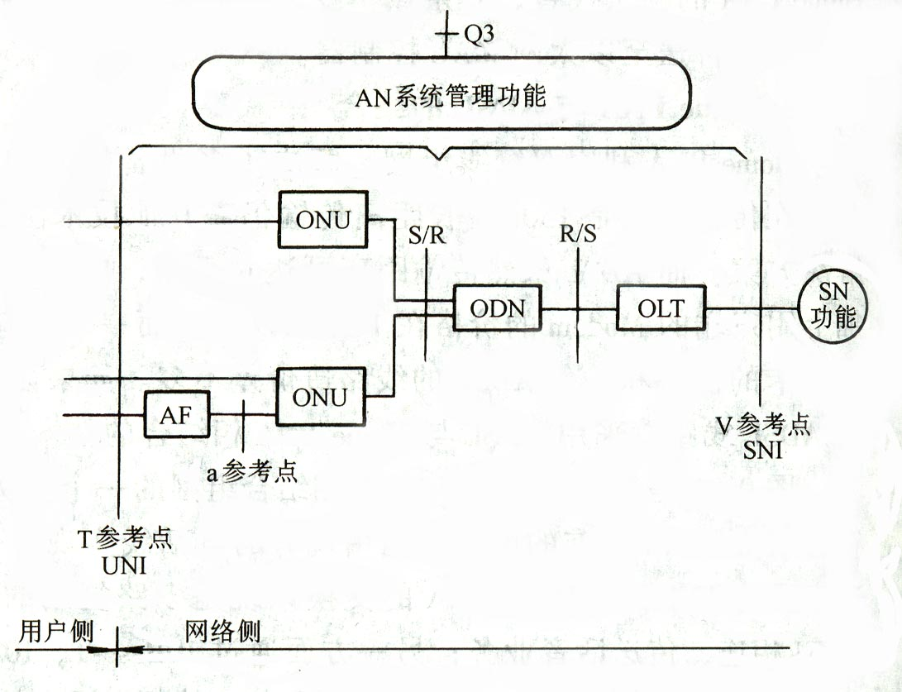
A. 光纤接入网
1. 参考配置

Slide 30
2. 应用类型
FTTH（FTTO）：光纤到家（光纤到办公室）
FTTB：光纤到楼
FTTC：光纤到路边
3. 光纤的工作范围
光纤划分为单模光纤和多模光纤，鉴于单模光纤的损耗低，带宽宽，价格低等已成为主导光纤类型。
工作波长有三个：780nm窗口、1310nm窗口、1550nm窗口。其中：
1310nm窗口（1260—1360nm）
1550nm窗口（1480—1580nm）属于ITU-TG.982使用。

Slide 31
4. 双向传输技术
（1）空分复用（SDM）
（2）时间压缩复用（TCM）
（3）波分复用（WDM）
（4）副载波复用（SCM）
有源光纤网络接入AON（光分配网ODN中含有源设备采用电分路器分路）
无源光纤网络接入PON（采用光分路器分路）
光纤接入网络分为两种：

Slide 32
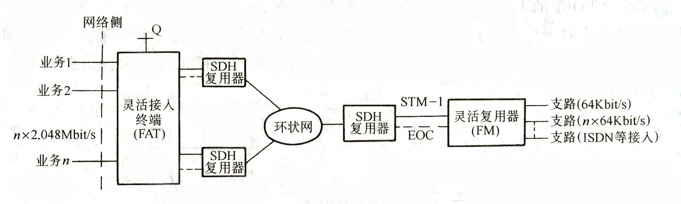
B. 有源光纤网络AON
基于SDH的AON
基于PDH的AON
AON
主要讨论基于SDH的AON，SDH环境下多业务2.048Mbit/s帧灵活接入系统的参考配置：

Slide 33
C. 无源光纤网络接入技术
1. PON的基本概念
采用无源光功率分配器（光分路器OBD）将信号送到用户，ODN中不包含有任何电子器件及电子电源，无源的光功率分配器，每个1:2的分配器将产生3 — 4dB的损耗，因此要传送较远的距离，要使用掺铒光纤放大器（EDFA）来增加距离。
2. PON的传输技术
OLT（光纤线路终端）与ONU（光纤网络单元）之间的传输通常采用时分复用／时分多址（TDM/TDMA）接入方式，分为上行和下行，上行较为复杂。

Slide 34
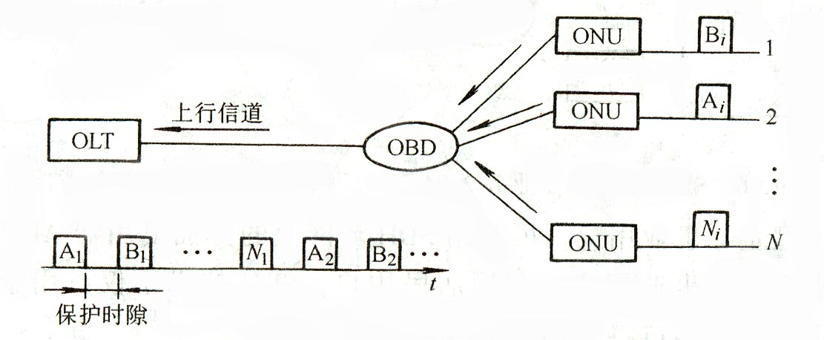
PON的传输方式还有WDM/WDMA、SCM/SCMA、CDM/CDMA、TCM/TCMA，还可以几种方式相结合，如：TDM+SCM+WDM或TDM+WDM等组合方式。

Slide 35
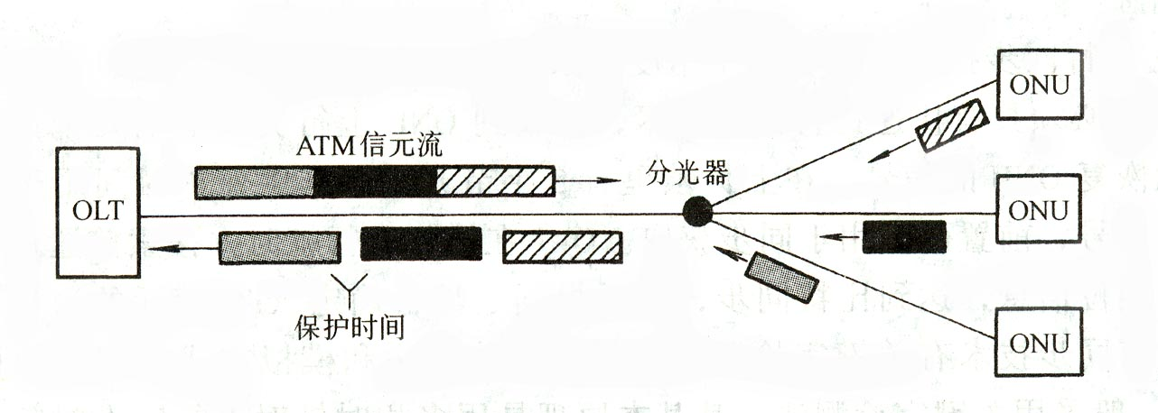
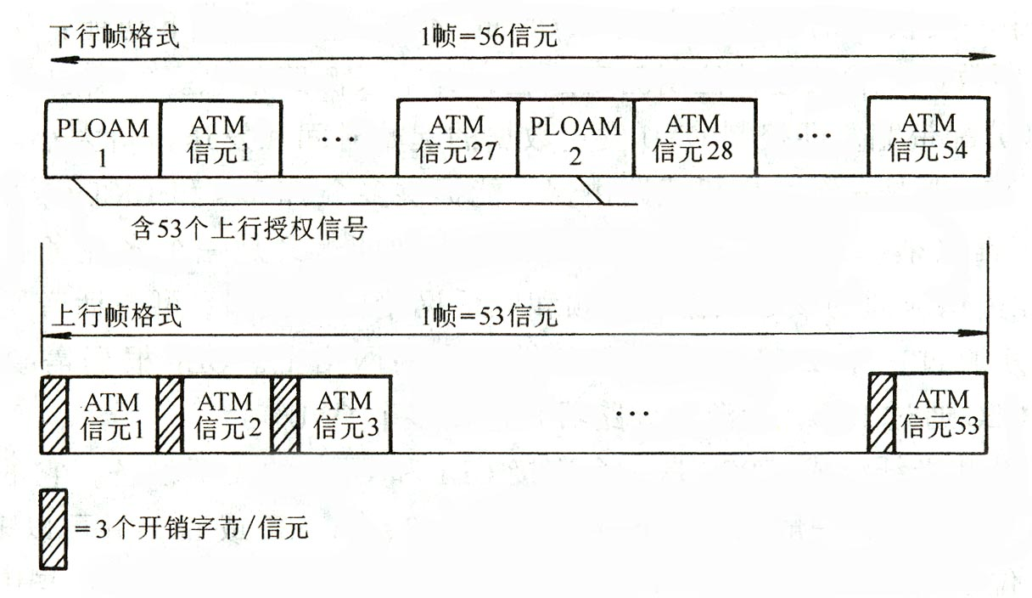
3. 基于ATM的无源光纤网络APON，用于宽带综合业务接入，APON的系统结构和155.520Mbit/s帧结构。

Slide 36
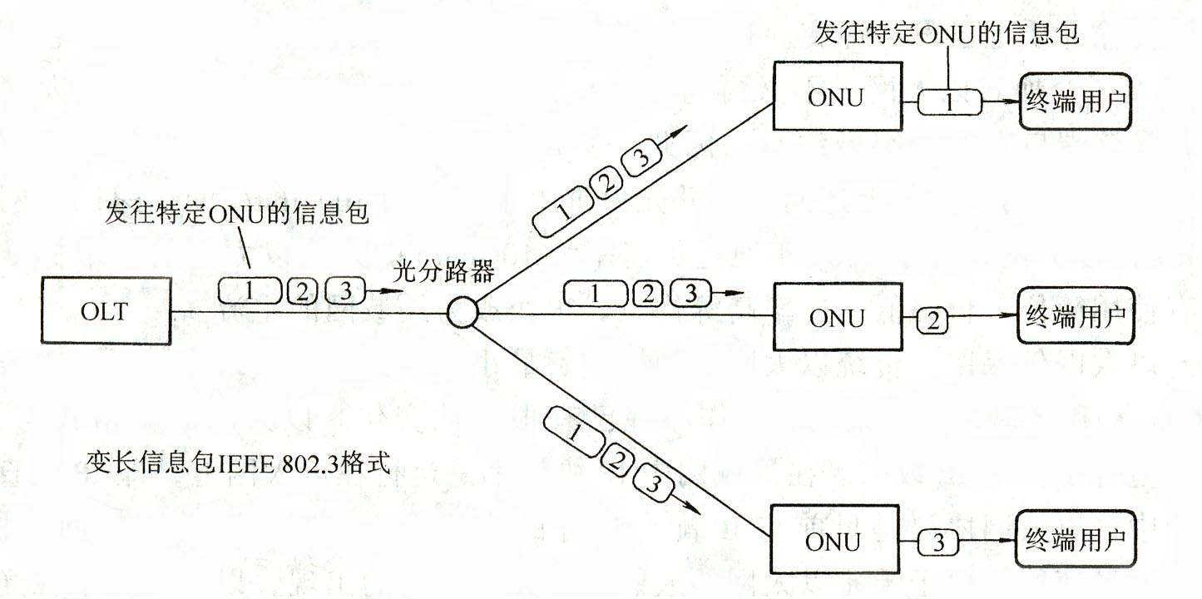
4. 以太网无源光纤接入网络EPON
EPON的下行广播方式：

Slide 37
上行数据流利用TDMA技术，TDM时隙可动态的改变以满足用户可变带宽的要求。并确保上行链路本质是统计复用的。

Slide 38
1.1.4 支撑网
信令网（SN）
公共信道信令网传送各种信令信号，No.7信令网
数字同步网（DSN）
给电信网提供同步的时钟信号
电信管理网（TMN）
通过计算机系统对全网进行统一的管理

Slide 39
1.2 协议体系及分层的概念
在通信网中协议是通信双方必须遵守的规则，网络协议是设计和开发通信设备和通信系统的基础，而协议的功能和协议的结构，是按照分层的观点来分析和考察的，分层的基础是OSI参考模型和网络体系结构，TCP/IP是目前应用最为广泛的协议模型，以及NGN的体系结构。

Slide 40
1.2.1 网络协议及其功能
语法、语义、定时三个元素
1.2.2 OSI参考模型
1. OSI参考模型的层次和功能
2. OSI的协议数据单元PDU、服务数据单元SDU、协议控制单元PCI
3. OSI的服务原语，原语规定了要执行的功能，原语中的参数用来传送数据和控制信息，原语的实际形式是依赖于功能执行的。
4. OSI的应用服务单元

Slide 41
1.2.3 TCP/IP协议模型与体系结构
1. TCP/IP协议模型的概况
2. TCP/IP协议模型中各层的功能
3. 体系结构

Slide 42
1.3 信息网络的基本理论问题
在一个多种类型的物理网络构成的信息网络中，对每一个用户而言所关心的问题是如何将其消息快速而准确地传输到对方。因此，数据比特如何在不同的媒介上进行传输，如何检测和纠正比特错误，如何保证对比特流进行分段（组帧）以达到最佳性能，以及相邻节点间链路的传输可靠性和有效性，此外还要关心穿越不同媒介网络的任意两个节点间的可靠性和有效性。在会话中：
（1） 消息到达率和到达的变化率。
（2） 会话过程的保持时间。
（3） 平均消息长度和长度的分布。
（4） 允许的时延。

Slide 43
（5） 消息传输的可靠性。
（6） 消息分组的顺序。
◆评价网络的主要性能指标：时延特性、吞吐量（通过量）、网络的成本和用户容量等。
◆要设计一个网络所遇到的最基本的问题是众多的用户如何共享一个物理媒介，及多址问题，第二个问题是如何设置网络的接入点和网络节点，用户能方便地接入到网络之中，经济的共享高速大容量的骨干链路和网络，及拓扑设计问题。第三个问题是如何为用户的消息或分组选择最佳传输路径，使得用户的消息或分组在一个子网或跨越多个网络时能快速可靠的传送到对方，及路由问题。第四个问题如何避免网络中的链路、子网或整个网络发生拥挤和阻塞，包括用户接入网络的业务流量和网络内部的流量管理和控制。

